Slide 1
TAPL ch.23 Universal Types
住井・松田(一)研究室 B4 三上 陽向

Slide 2
内容
23.1 モチベーション
23.2 polymorphism の種類
23.3 System F
23.4 例

Slide 3
内容
23.1 モチベーション
23.2 polymorphism の種類
23.3 System F
23.4 例

Slide 4
23.1 モチベーション
22.7 で扱ったように，無数の “doubling” 関数を
単純型付きラムダ計算で書くことができる．
doubleNat = λf:Nat → Nat. λx:Nat. f (f x);
doubleRcd = λf:{l:Bool} → {l:Bool}. λx:{l:Bool}. f (f x);
doubleFun = λf:(Nat → Nat) → (Nat → Nat). λx:Nat → Nat. f (f x);
これらの関数は異なった型の引数に適用することができ，
まったく同じ動作をする．
（これらのプログラムは型注釈を除けば一致)

Slide 5
23.1 モチベーション
Abstraction Principle （抽象化原則）
プログラム内の重要な機能は、それぞれ1か所でのみ実装 されるべきである。同じような機能が異なるコード片で実行 されている場合、変化する部分を抽象化することにより統合 することが一般的に有益である。

Slide 6
23.1 モチベーション
doubling operation を同一プログラム内で異なる型の 引数に対して実行したいとき，それぞれの型 T に応じて doubleT を区別して定義しなければならない．
double = λf:doubleT → doubleT. λx:doubleT. f (f x);
このような切り貼りのプログラミングはソフトウェア工学の基本原則 (抽象化原則) に反する．
変化する部分は型
→ 項から型を抽象化し，具体的な型注釈をあとで 付加するような仕組みが必要

Slide 7
内容
23.1 モチベーション
23.2 polymorphism の種類
23.3 System F
23.4 例

Slide 8
23.2 polymorphism の種類
複数の型で単一のコードを使用できるようにする
型システムは，総称して polymorphic システムと
呼ばれる．
現代の言語にはいくつかの種類の polymorphism
がみられる.
この節における polymorphism の分類は，
Strachey (1967) および Cardelli and Wegner (1985)
による.

Slide 9
23.2 polymorphism の種類
Parametric polymorphism
本章の主題．
実際の型の代わりに変数を使用して、コードを「一般的に」型付けし、その後必要に応じて具体的な型でインスタンス化する.
impredicative / first-class polymorphism
本章で扱う．プログラミング言語で人気が高まっており， MLのような言語の強力なモジュールシステムの技術的 基盤を形成する．
ML-style / let-polymorphism
polymorphism をlet束縛に制限し，多相的な値を引数に とることを禁止する代わりに，自動の型再構築 (22章) による便利で自然な形式を提供する.

Slide 10
23.2 polymorphism の種類
Ad-hoc polymorphism
多相的な値が異なる型で”viewed”するたびに異なる挙動を するようにする．
一般的な例は overloading であり，これは1つの関数シンボル を複数の実装に関連づけ，コンパイラまたは実行時システム が引数の型に基づいて適切な実装を選択する．
Intentional polymorphism
Ad-hoc. のより強力な形式として知られている．
実行時に型に関する制限された計算が可能．
型情報に対する任意のパターンマッチを実行時に許可．
高度な実装技術が可能：
tag-free GC, “unboxed” 関数引数，polymorphic marshaling,
“flattened” データ構造など

Slide 11
23.2 polymorphism の種類
Intentional polymorphism
tag-free GC
“unboxed” 関数引数，
polymorphic marshaling,
“flattened” データ構造

Slide 12
23.2 polymorphism の種類
Subtype polymorphism (15章)
subsumption 規則を使用して単一の項に多くの型を付与
項の挙動に関する情報を選択に「忘れる」ことが可能になる
Γ ⊢ t : S S <: T
———————— (T - SUB)
Γ ⊢ t : T
⊢ {x=0, y=1} : {x:Nat, y:Nat} {x:Nat, y:Nat} <: {x:Nat}
—————————————————————— (T-SUB)
⊢ {x=0, y=1} : {x:Nat}
(λr:{x:Nat}. r.x) {x = 0, y = 1} //型チェックを通る

Slide 13
23.2 polymorphism の種類
これらのカテゴリーは互いに排他的でない．
異なる polymorphism を混ぜて使うこともできる．
polymorphism という言葉自体,プログラミング言語のコミュニティ間で若干の混乱を引き起こす:
関数型プログラマー (MLやHaskell などを使用・設計する人々)
→ polymorphism ≒ parametric polymorphism
オブジェクト指向プログラマー
→ polymorphism ≒ subtype polymorphism
(parametric polymorphism には genericity や generic
という用語がよく用いられる)

Slide 14
内容
23.1 モチベーション
23.2 polymorphism の種類
23.3 System F
23.4 例

Slide 15
23.3 System F
この章で使うシステムは一般に System F と呼ばれている．
Jean-Yves Girard (1972) により論理の証明理論の文脈で発見.
John Reynolds (1974) によりほぼ同じ能力を持つ型システムが 独立して開発され，polymorphic lambda-calculus と命名された
このシステムは 基礎研究のための手段として，また言語設計 の基礎として広く使用されてきた．

Slide 16
23.3 System F
この章で使うシステムは一般に System F と呼ばれている．
System F は second-order lambda-calculus とも呼ばれる：
quantification (量化) を individuals [terms] だけでなく predicates [types] にも許す Curry-Howard correspondence を通じて second-order (二階) intuitionistic logic に対応するため
quantification (量化) https://ja.wikipedia.org/wiki/量化
言語や論理学において、論理式が適用される（または満足される）議論領域 （ドメイン）の個体の「量」を指定すること。述語論理の基本量化子：∀, ∃
Curry-Howard correspondence (カリー = ハワード同型対応) https://ja.wikipedia.org/wiki/カリー=ハワード同型対応
計算機プログラムと数学的証明との間の直接的な対応関係。「プログラム＝証明」 (proofs-as-programs) ・「型＝命題」(formulae-as-types) などとしても知られる。
intuitionistic logic (直感主義論理) https://ja.wikipedia.org/wiki/直感主義論理
証明が存在する命題のみを真とする論理．排中律・二重否定除去は許されない
second-order predicate logic (二階述語論理) https://ja.wikipedia.org/wiki/二階述語論理
ドメインに属する個々の値だけでなく，個体の集合も変項の値として量化できるよう 一階述語論理を拡張した論理体系

Slide 17
23.3 System F
System F の定義は単純型付きラムダ計算（λ→）の 率直な拡張．
項から型を抽象化し、それを後から埋め込む仕組み:
type abstraction (型抽象) λX. t
type application (or instantiation, 型適用) t [T]
簡約規則
(λX. t₁₂) [T₂] → [X ↦ T₂] t₁₂ (E-TappTabs)

Slide 18
23.3 System F
type abstraction (型抽象) λX. t
type application (or instantiation, 型適用) t [T]
簡約規則 (λX. t₁₂) [T₂] → [X ↦ T₂] t₁₂ (E-TappTabs)
例えば，多相的な高等関数
id = λX. λx : X. x;
を id[Nat] としてNatに適用すると，E-TappTabs により
[X ↦ Nat] (λx : X. x) = λx : Nat. x
となる．

Slide 19
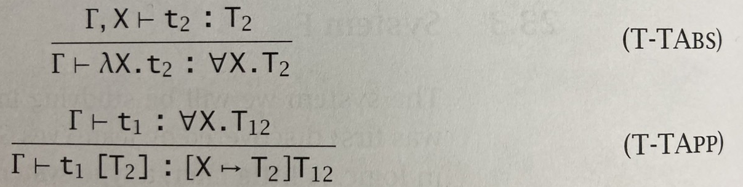
23.3 System F
最後に，多相抽象の型を定義する．
λx:Nat.x の型を Nat → Nat としたように，id のような 多相関数を分類するためにはドメインが型であるような “arrow type” が必要.
例えば，id では最終的な型は適用する引数に依存した ように，多相抽象と適用の型付け規則は依存関係を表現 するように書かれなければならない．これらの規則は項 レベルの抽象と適用の規則に類似している．
☆ id の型は ∀X. X → X と書ける．

Slide 20
23.3 System F
注意
・型変数 X は t の部分導出で使用する文脈 Γ に含まれるべき
・5.3.4の規約により，いかなる変数名もすでに Γ に束縛された
すべての名前と異なるように選ばれるべき
・ラムダで束縛された型変数は、この条件を満たすように任意に
名前を変更可能
・現時点での Γ 内での型変数の唯一の役割は，スコープを追跡し，
同じ型変数名が使用されないようにすること
（26章，29章でさらに拡張される）

Slide 21
23.3 System F
次のページに，多相ラムダ計算の定義を示す．
ただし，
・λ→との違いはハイライトされている．
・純粋な計算体系のみ定義されている．
・型構成子（レコードなど），基本型（Nat や Bool など），
項言語の拡張(let や fix など) は省略されている．
・これらは 23.4 examples で拡張される

Slide 22
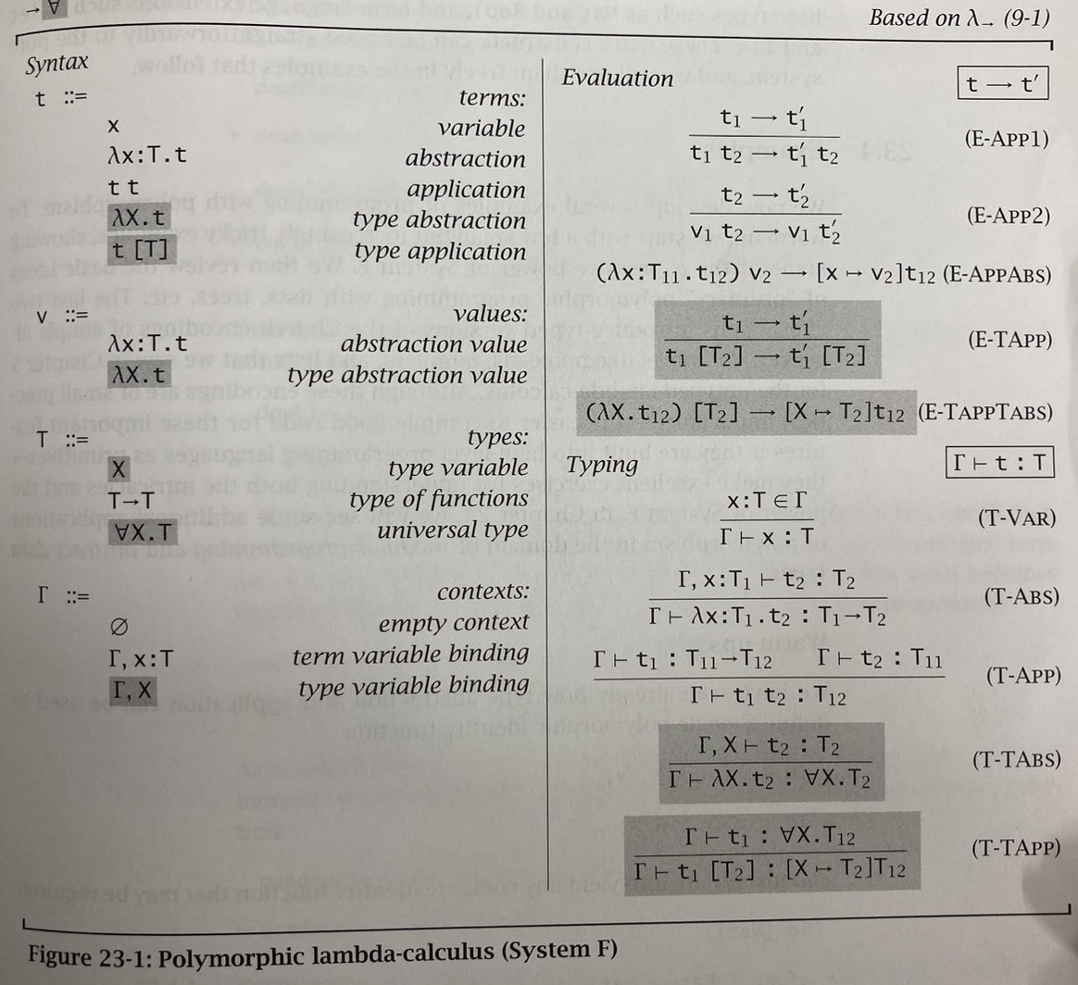
23.3 System F

Slide 23
内容
23.1 モチベーション
23.2 polymorphism の種類
23.3 System F
23.4 例

Slide 24
23.4 例
Polymorphism を使用したプログラミングのいくつかの例
Warm–ups
identity function
doubling function
self-application function
quadrupling function
23.4.1 Exercise
型付け規則を使い，それぞれの項が記載された ような型を持つことを確認する．

Slide 25
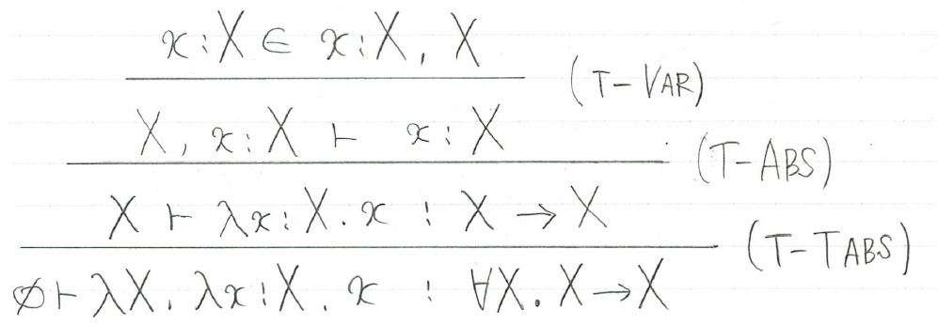
23.4 例
Warm–Ups and 23.4.1 Exercise
id = λX. λx:X. x
# id : ∀X. X → X

Slide 26
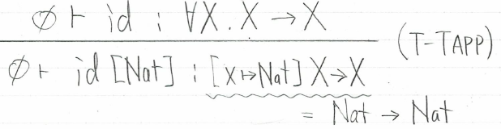
23.4 例
Warm–Ups and 23.4.1 Exercise
id [Nat]
# <fun> : Nat → Nat

Slide 27
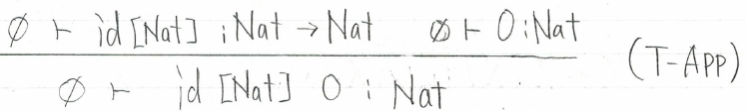
23.4 例
Warm–Ups and 23.4.1 Exercise
id [Nat] 0
# 0 : Nat

Slide 28
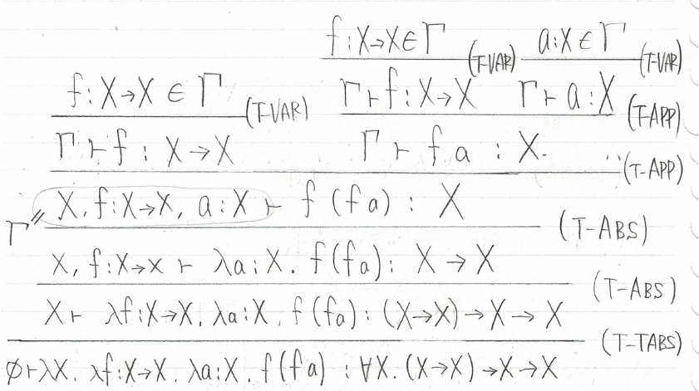
23.4 例
Warm–Ups and 23.4.1 Exercise
double : λX. λf : X → X. λa : X. f (f a)
# double : ∀X. (X → X) → X → X

Slide 29
23.4 例
Warm–Ups and 23.4.1 Exercise
double : ∀X. (X → X) → X → X
doubleNat = double [Nat]
# doubleNat : (Nat → Nat) → Nat → Nat
doubleNatArrowNat = double [Nat → Nat]
# doubleNatArrowNat :((Nat → Nat) → Nat → Nat) →
(Nat → Nat) → Nat → Nat
double [Nat] (λx : Nat. succ (succ (x))) 3
# 7 : Nat
導出木省略.

Slide 30
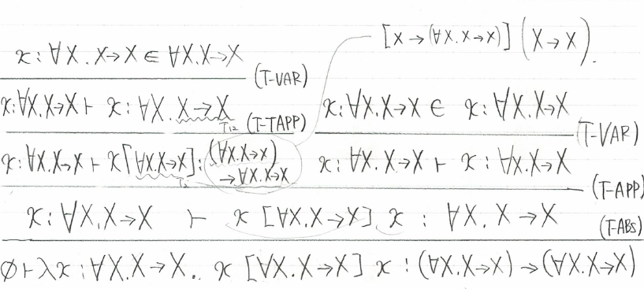
23.4 例
Warm–Ups and 23.4.1 Exercise
λx. x x は Polymorphism により型付け可能になる．
selfApp : λx : ∀X. X → X. x [∀X. X → X] x
# selfApp : (∀X. X → X) → (∀X. X → X)

Slide 31
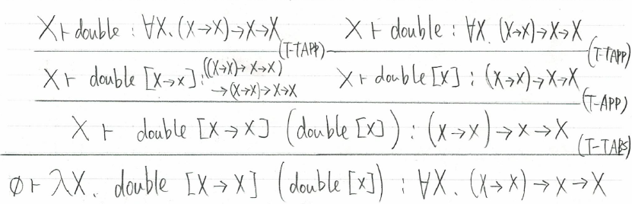
23.4 例
Warm–Ups and 23.4.1 Exercise
quadruple : λx :double [X → X] (double [X])
# quadruple : ∀X. (X → X) → X → X

Slide 32
23.4 例
Polymorphic Lists
多相型を用いたリスト操作について考える．
初めてリストを導入したとき (11章12節)，いかなる型のリストにも同様の操作が適用できるように，特別な推論規則を用意した．
一方，多相型を使用することによりまったく同じ制約での演算を行うことができる．

Slide 33
23.4 例
Polymorphic Lists
型コンストラクタ List と，次のような型を持つリスト操作のためのプリミティブな項があるとする．
nil : ∀X. List X
cons : ∀X. X → List X → List X
isnil : ∀X. List X → Bool
head : ∀X. List X → X
tail : ∀X. List X → List X

Slide 34
23.4 例
Polymorphic Lists
nil, cons, isnil, head, tail を用いると，map 関数は次のように 表現される．
map = λX. λY.
λf : X → Y.
(fix (λm : (List X) → (List Y).
λl : List X.
if isnil [X] l
then nil [Y]
else cons [Y] (f (head [X] l))
(m (tail [X] l))))

Slide 35
23.4 例
23.4.2 Exercise
map : ∀X. ∀Y. (X → Y) → List X → List Y であることの確認
直感的には，マッピング前後のリストの型を多相型X, Yで抽象化し，fix に l を適用すると，
* l == nil [X]ならば nil [Y]
＊ そうでなければ f : X → Y を先頭要素に適用し，残りについても fix により再帰的にf が適用される．
したがって，map は X → Y 型の関数 f と List X 型のリストを受け取り，List Y 型のリストを生成して停止するから，
map : ∀X. ∀Y. (X → Y) → List X → List Y
は直感的には正しいといえる．

Slide 36
23.4 例
23.4.3 Exercise [Recommended]

Slide 37
23.4 例
23.4.4 Exercise
第一引数がX型を持つ要素の比較関数であるような，多相型を 用いたソート関数を書け．
sort : ∀X. (X → X → Bool) → (List X) → List X

Slide 38
23.4 例
23.4.4 Exercise
比較関数 cmp, 要素 a, 挿入するリスト l を受け取り，cmp を a と l の各要素に再帰的に適用し，cmp a (head l) == true となるとき head の前に a を挿入するような insert 関数を先に定義する．
insert = λX. λcmp: X → X → Bool. λa: X.
(fix (λm: List X → List X.
λl: List X.
if isnil [X] l then cons [X] a (nil [X])
else if cmp a (head [X] l)
then cons [X] a l
else cons [X] (head [X] l) (m (tail [X] l)) ))
http://pllab.is.ocha.ac.jp/harukam/okiba/tapl/tapl_23.html#sec23_4

Slide 39
23.4 例
23.4.4 Exercise
再帰的に挿入ソートを実行する．ソート済みリストの適切な位置に要素を挿入していく操作が再帰的に実行される．
# insert : ∀X. (X → X → Bool) → X → List X → List X
sort = λX. λcmp: X → X → Bool.
(fix (λm: List X → List X.
λl : List X.
if isnil [X] l then nil [X]
else insert [X] cmp
(head [X] l) (m (tail [X] l ))))
http://pllab.is.ocha.ac.jp/harukam/okiba/tapl/tapl_23.html#sec23_4

Slide 40
23.4 例
Church Encodings
Church Encodings が System F でも実現可能であることを確認する．
[λ→] tru = λt. λf. t
fls = λt. λf. f
[System F]
Cbool : ∀X. X → X → X
tru : CBool = λX. λt : X. λf : X. t
fls : CBool = λX. λt : X. λf : X. f
not = λb : Cbool. λX. λt : X. λf : X. b [X] f t
# not : CBool → CBool

Slide 41
23.4 例
23.4.5 Exercise [Recommended]

Slide 42
23.4 例
Church Encodings
[λ→] c₀ = λs. λz. z
c₁ = λs. λz. s z
c₂ = λs. λz. s (s z)
[System F]
CNat : ∀X. (X → X) → X → X
c₀ : CNat = λX. λs : X → X. λz : X. z
c₁ : CNat = λX. λs : X → X. λz : X. s z
c₂ : CNat = λX. λs : X → X. λz : X. s (s z)

Slide 43
23.4 例
Church Encodings
[System F]
csucc = λn : CNat. λX. λs : X → X. λz : X. s (n [X] s z)
# csucc : CNat → CNat
cplus = λm : CNat. λn : CNat. m [CNat] csucc n
# cplus : CNat → CNat → CNat
cnat2nat = λm : CNat. m [Nat] (λx : Nat. succ(x)) 0
# cnat2nat : CNat → Nat
cnat2nat (cplus (csucc c₀) (csucc (csucc c₀)))
# 3 : Nat

Slide 44
23.4 例
23.4.6 Exercise [Recommended]

Slide 45
23.4 例
23.4.7 Exercise
ctimes = λm : CNat. λn : CNat. λX. λs : X → X. n [X] (m [X] s)
cexp = λm : CNat. λn : CNat. λX. n [X → X] (m [X])
これらの項が，
# ctimes : CNat → CNat → CNat
# cexp : CNat → CNat → CNat
の型を持つことを検証し，これらが乗算関数・べき乗関数になっていることを informal に確認する．

Slide 46
23.4 例
23.4.7 Exercise
ctimes = λm : CNat. λn : CNat. λX. λs : X → X. n [X] (m [X] s)
# ctimes : CNat → CNat → CNat

Slide 47
23.4 例
23.4.7 Exercise
cexp = λm : CNat. λn : CNat. λX. n [X → X] (m [X])
# cexp : CNat → CNat → CNat

Slide 48
23.4 例
23.4.8 Exercise [Recommended]
23.4.9 Exercise [Recommended]

Slide 49
23.4 例
23.4.10 Exercise
k = λx. λy. x および i = λx. x とすると，
vpred = λn. λs. λz. n (λp. λq. q (p s)) (k z) i
は，untyped Church numeral における predecessor である．
適切な型抽象・型適用を追加することにより，これが System F により型付けされることを示し，これがどのように機能するか確認する．

Slide 50
23.4 例
Encoding Lists
List X = ∀R. (X → R → R) → R → R
nil = λX. (λR. λc : X → R → R. λn : R. n) as List X
# nil : ∀X. List X
cons = λX. λhd : X. λtl : List X.
(λR. λc : X → R → R. λn : R. c hd (tl [R] c n)) as List X
# cons : ∀X. X → List X → List X
isnil = λX. λl : List X. l [Bool] (λhd : X. λtl : Bool. false) true
# isnil : ∀X. List X → Bool

